Slide 1

Farmacoterapia da acidez gástrica
Luis Regagnan Dias e Letícia Floro Gondim

Slide 2
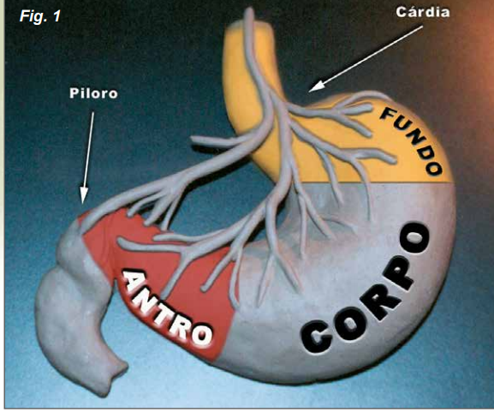
Anatomia
5 regiões anatômicas

Slide 3
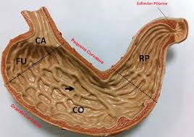
Histologia
Fossetas gastricas
-Células foveolares
-Células parietais e células principais

Slide 4
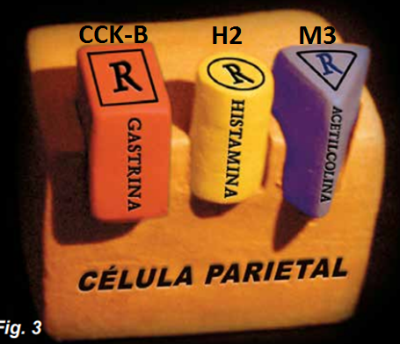
Secreção ácida
HCl é secretado pelas células parietais por ação da bomba de prótons (H+/K+ ATPase)
Forma direta
-ach+Histamina+gastrina
Forma indireta
-ACH+GASTRINA ➔ CÉLULAS ECL➔ ⬆HISTAMINA

Slide 5
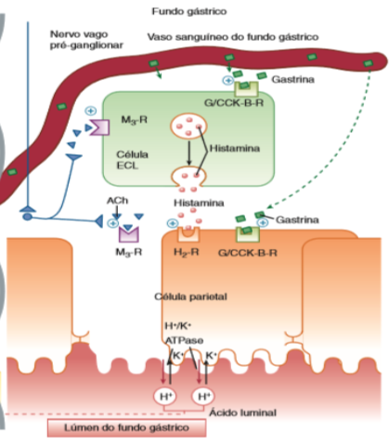

Slide 6
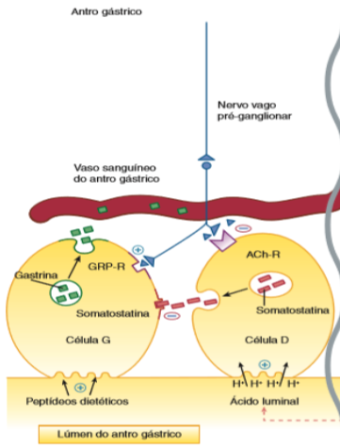
Secreção ácida
Inibidor da secreção = Somatostatina (células d)
-Forma direta
-forma indireta➔REDUZ SECREção DE h. E G.
PROSTAGLANDINAS…
H. PYLORI

Slide 7
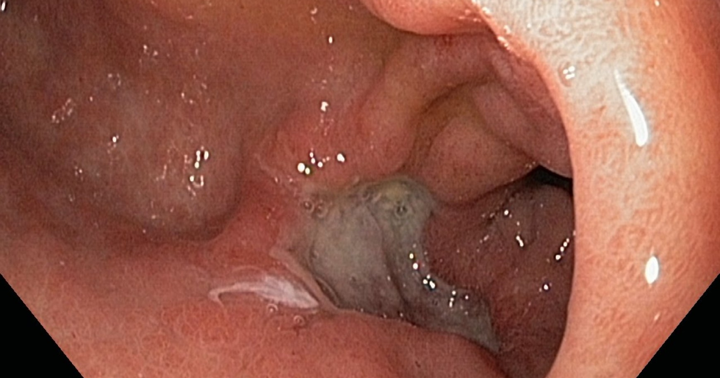
AS DEFESAS DA MUCOSA
Muco, bicarbonato, renovação celular, fluxo sg ➔ prostaglandinas (*cox1)

Slide 8
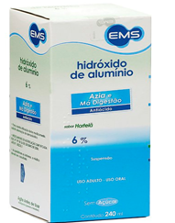
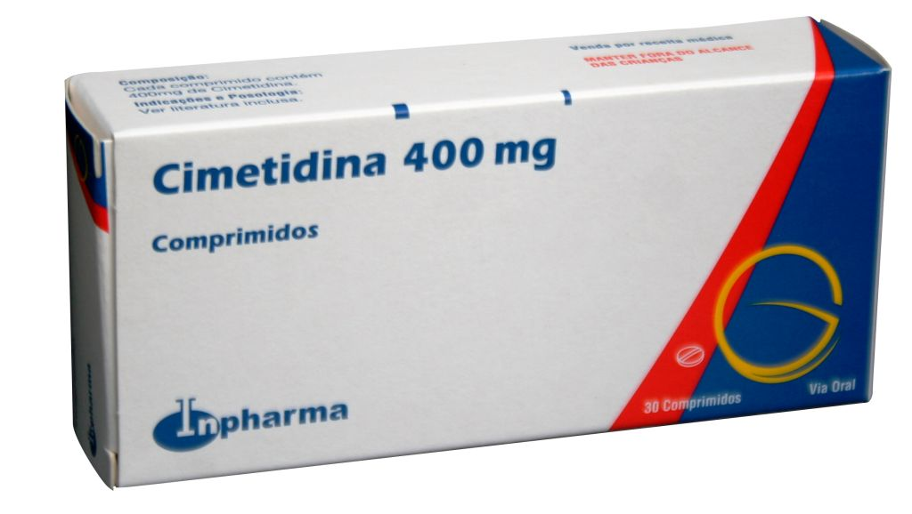
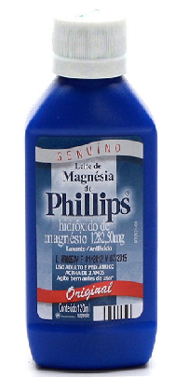
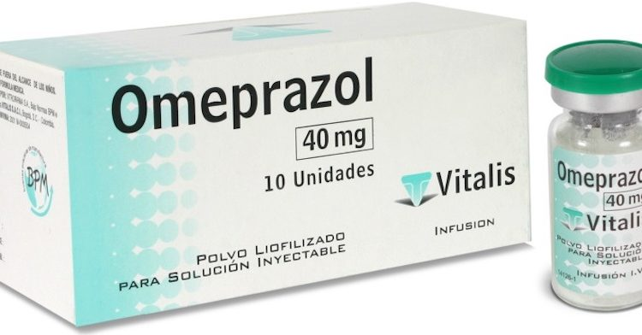
Fármacos antissecretores

Slide 9
antiácidos
Constituíram a base de tratamento de pacientes com dispepsia e doenças ácido-pépticas até o advento dos antagonistas dos receptores H2 e dos inibidores da bomba de prótons.
São bases fracas que reagem com ácido clorídrico gástrico formando sal e água.
Principal mecanismo de ação → consiste em reduzir acidez gástrica.
A capacidade de neutralização do ácido (entre diferentes formulações comerciais de antiácidos) é bastante variável dependendo da velocidade de dissolução, hidrossolubilidade, taxa de reação com ácido e taxas de esvaziamento gástrico.

Slide 10
Bicarbonato de sódio
Reage rapidamente com ácido clorídrico produzindo dióxido de carbono + cloreto de sódio.
Efeitos colaterais → eructação;
→ alcalose metabólica (quando administrado em altas doses ou a pacientes com insuficiência renal);
→ absorção de cloreto de sódio pode aumentar a retenção de líquido em pacientes com insuficiência cardíaca, hipertensão arterial e insuficiência renal.

Slide 11
Carbonato de cálcio
É menos solúvel e reage mais lentamente COM O HCL do que o bicarbonato de sódio, formando dióxido de carbono + cloreto de cálcio.
Assim como o bicarbonato de sódio pode causar eructação ou alcalose metabólica.
Efeitos colaterais →Uso de doses excessivas de bicarbonato de sódio ou de carbonato de cálcio com derivados do leite contendo cálcio pode levar ao desenvolvimento de hipercalcemia, insuficiência renal e alcalose metabólica.

Slide 12
As formulações que contém Hidróxido de magnésio o hidróxido de alumínio
Reagem lentamente com HCL, formando cloreto de magnésio ou cloreto de alumínio + água.
Não ocorre eructação e alcalose metabólica é incomum.
Efeitos adversos → os sais de magnésio não absorvidos podem causar diarreia osmótica. Já os sais de alumínio podem provocar constipação intestinal. Esses fármacos costumam ser administrados juntos em formulações comerciais para minimizar o impacto sobre a função intestinal.
Obs: os pacientes com insuficiência renal não devem tomar esses fármacos por longo período de tempo pois os mesmos são absorvidos excretados pelos rins.

Slide 13
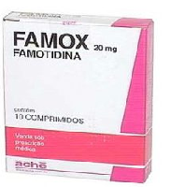
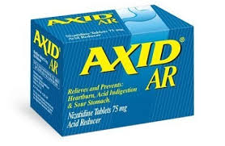
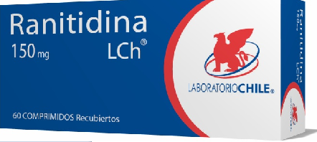
Bloqueadores h2
Bloqueiam competitivamente os repectores h2 das células parietais
TORNAM AS CÉL. MENOS RESPONSIVAS A ACH E GASTRINA.

Slide 14
FARMACOCINÉTICA
CIMETIDINA, RANITIDINA E FAMOTIDINA SOFREN MAIOR METABOLISMO DE 1 PASSAGEM
EXCREção RENAL E HEPÁTICA
OS BH2 (EXCETO A FAMOTIDINA) São INIBIDORES DA DESIDROGENASE ALCOOÓLICA GÁSTRICA
½ VIDA VARIA DE 1 A 4 HORAS
INIBEM ATÉ 70% DA SECREção ÁCIDA EM 24H

Slide 15
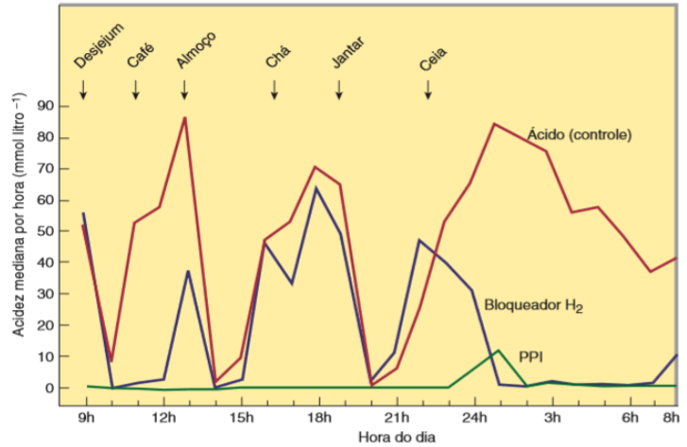
MAIOR IMPACTO NO CONTROLE DA ACIDEZ NOTURNA EM COMPARAção COM A PRANDIAL

Slide 16
USOS CLÍNICOS
VEM SENDO SUBSTITUÍDO PELO IBP, ENTRETANTO, AINDA MUITO VENDIDO
DRGE
ÚLCERA PÉPTICA
PREVENção DE SANGRAMENTO GASTROINTESTINAIS RELACIONADOS AO ESTRESSE

Slide 17
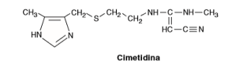
EFEITOS COLATERAIS
Incidência em menos de 3% dos pacientes: diarréia, cefaléia, fadiga, constipação, confusão, alucinação, agitação, BRADICARDIA E HIPOTENSÃO.
NÃO INDICADO PARA GESTANTES
CIMETIDINA➔ pode causar ginecomastia ou impotência nos homens e galactorreia nas mulheres
Inibem o citocromo P450 (potencializam varfarina, fenitoína....).

Slide 18
Inibidores da bomba de prótons (Ibps)
Inibem a H+/K+ ATPase (“bomba de prótons”) bloqueando a via final para a secreção de ácido pelas células parietais do estômago.
QUÍMICA E FARMACOCINÉTICA ➔ Dispõe-se de seis inibidores da bomba de prótons para uso clínico:
Omeprazol , Esomeprazol , Lansoprazol , Dexlansoprazol , Rabeprazol , Pantoprazol.

Slide 19
Todos são benzimidazólicos substituídos que se assemelham aos antagonistas dos receptores H2 na sua estrutura.
Os produtos orais são formulados para liberação tardia (na forma de cápsulas ou comprimidos de revestimento entérico, resistentes a ácido).
A biodisponibilidade é 50% pelo alimento.
O tempo de meia vida desses fármacos dura cerca de 1,5 horas, no entanto, a duração da inibição da secreção do ácido alcança 24 horas em virtude da inativação Irreversível da bomba de prótons.

Slide 20
As formulações intravenosas DE Esomeprazol e Pantoprazol precisam ser administradas na forma de infusão contínua ou de injeções intravenosas diretas repetidas.
OBS: do ponto de vista farmacocinético os inibidores da bomba de prótons são fármacos ideais pois apresentam meia vida sérica curta, são concentrados e ativados próximo ao seu local de ação e tem ação duradoura.

Slide 21
FARMACODINÂMICA
Diferentemente dos agonistas dos receptores H2, os ibpS inibem a secreção tanto em jejum quanto estimulada por uma refeição pois bloqueiam a via comum final da secreção de ácido a bomba de prótons.
Quando administrado em doses convencionais inibem de 90 a 98% da secreção de ácido em 24 horas.

Slide 22
USOS CLÍNICOS
A) Doença por refluxo gastroesofágico
Os IBPs constituem os agentes mais efetivos para tratamento da drge E DASmanifestações extra-esofágicas.
Administração de uma única dose ao dia proporcionar alívio efetivo dos sintomas e leva a cicatrização tecidual de 85 a 90% dos pacientes.
OBS: em virtude de uma recente redução do custo dores da bomba de prótons passaram a ser cada vez mais utilizados como tratamento de primeira linha dos pacientes com DRGE sintomática.

Slide 23
B) Doença ulcerosa péptica
Em comparação com os agonistas dos receptores de H2 os ibpS proporcionam um alívio mais rápido do sintomas e cicatrização também mais rápida das úlceras.
Todos os ibps produzem cicatrização de mais de 90% das úlceras duodenais dentro de 4 Semanas e cicatrização de uma porcentagem semelhante de úlceras gástricas em 6 a 8 semanas.
1. Ulceras associadas a H.pylori
2. úlceras associadas ao uso de AINES
3. Prevenção da recorrência de sangramento das úlceras pépticas
C) Dispepsia não ulcerosa

Slide 24
D) Prevenção do sangramento da mucosa relacionada com estresse
O único inibidor da bomba de prótons aprovado pela food and drug administration (FDA) para essa indicação é uma formulação de Omeprazol oral de liberação imediata.
E) Gastrinoma e outros distúrbios de hipersecreção
Antigamente, esses pacientes eram submetidos a vagotomia (secção cirúrgica do nervo vago) e necessitavam de doses extraordinariamente altas de antagonistas dos receptores H2. Com o uso dos IBPs é possível obter uma excelente supressão do ácido em todos os pacientes.

Slide 25
Efeitos colaterais
A) gerais
- Foi relatada a ocorrência de diarreia, cefaleia e dor abdominal em 1 a 5% dos pacientes.
- Sua segurança durante a gravidez ainda não foi estabelecida.
B) nutrição
- O Ácido é importante para a liberação da vitamina B12 dos alimentos e também promove a absorção de minerais ligadas aos alimentos.
C) infecções intestinais
- O ácido gástrico atua como uma importante barreira à colonização e infecção do estômago e do intestino por bactérias ingeridas

Slide 26
D) problemas devido ao aumento dos níveis séricos de gastrina
- Os níveis de gastrina São regulados pela acidez intragástrica.
E) outros problemas potenciais em decorrência da diminuição da acidez gástrica
- EM Pacientes infectados por H.pylori a supressão da secreção de ácido a longo prazo resulta em aumento da inflamação crônica no corpo gástrico.
INTERAÇÕES MEDICAMENTOSAS
A redução da acidez gástrica pode alterar a absorção dos fármacos cuja biodisponibilidade é afetada pela acidez intra gástrica. Em virtude das meias-vidas curtas dos IBPs, as interações medicamentosas clinicamente significativos são raras.

Slide 27
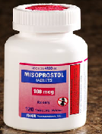

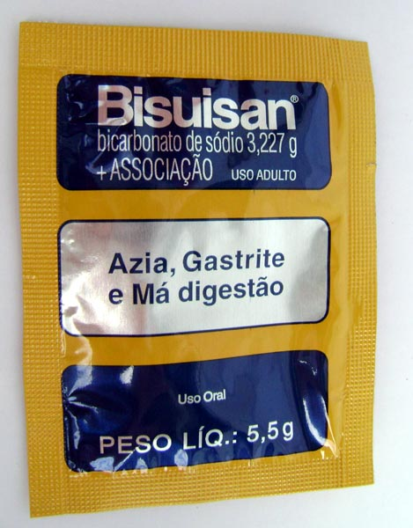
FÁRMACOS PROTETORES DA MUCOSA

Slide 28
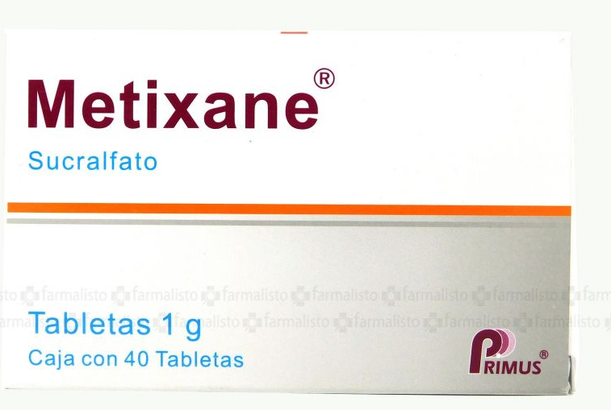
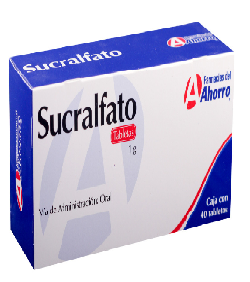
SUCRALFATO
DROGA CITOPROTETORA
-BARREIRA FÍSICO-QUÍMICA
- ⬆ NA PRODUção DE PROSTAGLANDINAS
EFEITOS COLATERAIS MÍNIMOS: CONSTIPAção E NÁUSEAS
DOSE: 1G ➔ 4 VEZES AO DIA
PREVENção DE INCIDÊNCIA DE SANGRAMENTO GASTROINTESTINAL RELACIONADO AO ESTRESSSE

Slide 29
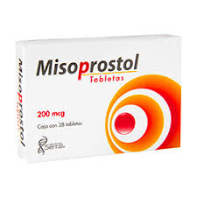
ANÁLOGOS DAS PROSTAGLANDINAS
ANÁLOGO METÍLICO DA PG
½VIDA➔30 MIN
3-4 DOSES/DIA
EXCREção RENAL
PREVENção DE ÚLCERAS INDUZIDAS POR AINES EM PACIENTES DE ALTO RISCO
POUCO USADO

Slide 30
Compostos de bismuto
Química e farmacocinética
Dispõe-se de dois compostos de bismuto: subsalicilato de bismuto uma formulação de venda Livre e o subcitrato de bismuto potássico.
O bismuto é absorvido, embora em quantidades mínimas (menos de 1%); é armazenado em muitos tecidos e sofre excreção renal lenta.

Slide 31
Farmacodinâmica
Os mecanismos precisos de ação permanecem desconhecidos.
O bismuto recobre as úlceras e as erosões criando uma camada protetora (contra o ácido e a pepsina), além disso, pode estimular a secreção de prostaglandinas, de muco e de bicarbonato.
Exerce efeitos antimicrobianos diretos e liga-se às enterotoxinas, explicando o seu benefício na prevenção e no tratamento da diarreia do Viajante.
Apresenta uma atividade antimicrobiana direta contra o H. Pylori.

Slide 32
Usos clínicos
Os compostos de bismuto de venda Livre são amplamente utilizados por pacientes para o tratamento inespecífico da dispepsia e diarreia aguda.
Subsalicilato de bismuto → prevenção da diarreia do viajante.
Erradicação da infecção por H.pylori (esquema de 4 fármacos)

Slide 33
Efeitos colaterais
Todas as formulações de bismuto apresentam um excelente perfil de segurança.
Provoca enegrecimento inócuo das fezes (pode ser confundido com sangramento intestinal).
Formulações líquidas podem causar escurecimento também inócuo da língua.
Só devem ser utilizados por um curto período de tempo e devem ser evitados em pacientes com insuficiência renal.

Slide 34
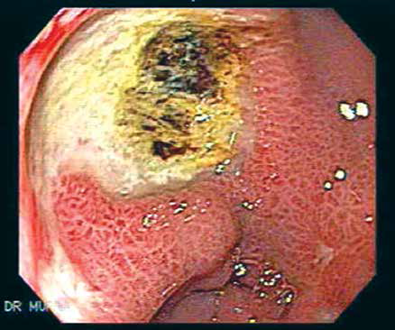
ÚLCERA PÉPTICA
‘’NO H.PYLORI, NO AINES, NO ISCHEMIA, NO ACID: NO ULCER”
REPARO DE FERIDAS (REMODELAMENTO DA MEMBRANA BASAL)
EPIDEMIOLOGIA
-ERRADICAção DO H. PYLORI
- TABAGISMO
- 2/3 ➔ HOMENS

Slide 35
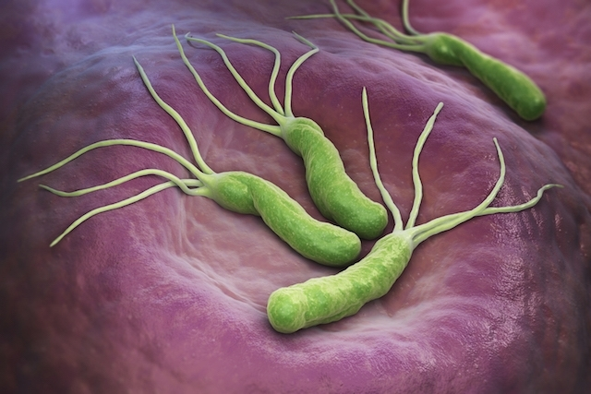
HELICOBACTER PYLORI
bactéria Gram-negativa
Coloniza apenas mucosa gástrica
transmissão via oral-oral, gastro-oral ou fecal-oral.
é a infecção mais comum do mundo! ➔ UREASE
95% dos pacientes com úlcera duodenal e 70-80% dos pacientes com úlcera gástrica são infectados pelo H. pylori.
INIBE A PRODUção DE SOMATOSTATINA E BICARBONATO

Slide 36
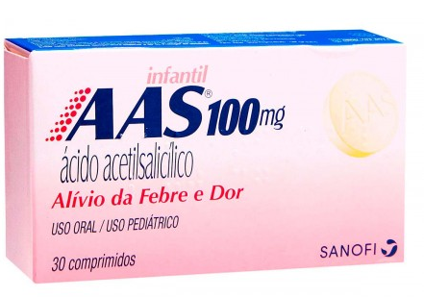
AINES
INIBIção DA COX-1
que 5-10% das úlceras duodenais e 20-30% das úlceras gástrica ➔ segunda causa mais comum de DUP
AAS ➔ 81-325 mg/dia

Slide 37
TIPOS DE ÚLCERAS
ÚLCERAS DUODENAIS SÃO MAIS PREVALENTES
ÚLCERAS GÁSTRICAS

Slide 39
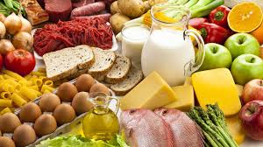


MANIFESTAçÕES CLÍNICAS
Síndrome Dispéptica (ou dispepsia): dor ou desconforto epigástrico, azia (queimação epigástrica), náuseas, sensação de plenitude pós-prandial.
ÚLCERA GÁSTRICA X DUODENAL

Slide 40

Tratamento farmacológico
OBJETIVO: REDUZIR A ACIDEZ GÁSTRICA
DROGAS DE 1 LINHA
1-IBPS
2-BH2
ANTIÁCIDOS

Slide 41
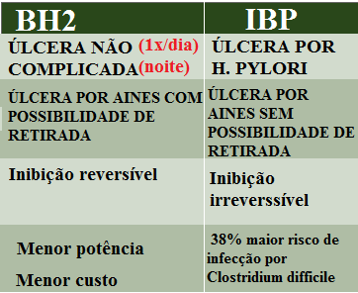

Slide 42
doença do Refluxo Gastroesofágico → dgre
O refluxo gastroesofágico casual, de curta duração (que geralmente ocorre durante as refeições), é dito fisiológico.
Já o refluxo interprandial recorrente, de longa duração, costuma originar sintomas que resultam da agressão à mucosa esofágica (como pirose e regurgitação). Estes episódios de refluxo são ditos patológicos → Caracterizam a DRGE.

Slide 43
Epidemiologia
A DRGE é o distúrbio mais comum do trato gastrointestinal alto no mundo ocidental, respondendo por cerca de 75% das esofagopatias.
pode aparecer em qualquer faixa etária (inclusive crianças), porém, sabemos que sua prevalência aumenta com a idade.
Não há preferência por sexo, mas os sintomas tendem a ser mais frequentes e intensos na vigência de obesidade, bem como durante a gestação (relaxamento do EEI promovido pela progesterona + aumento da pressão intra-abdominal exercido pelo útero gravídico).

Slide 44
Manifestações clínicas
Principal sintoma → Pirose que pode ou não ser associada a regurgitação (geralmente ocorrendo nas 3 horas após as refeições e ao deitar).
podem se queixar de → disfagia (dificuldade de deglutição) e dor precordial – queixa menos frequente
OBS: (DRGE é uma das principais etiologias de “dor torácica não cardíaca”).
sintomas extraesofagianos (os chamados “sintomas atípicos”)→ Que podem ser relacionados ao refluxo ácido para a boca - erosão do esmalte dentário, irritação da garganta, rouquidão, granuloma de corda vocal, sinusite crônica, tosse crônica, etc.

Slide 45
Diagnóstico
Na maior parte das vezes o diagnóstico de DRGE pode ser feito somente pela anamnese, quando o paciente refere pirose pelo menos uma vez por semana, por um período mínimo de 4 a 8 semanas.
A resposta à prova terapêutica (redução sintomática > 50% após 1-2 semanas de uso de IBP) é considerada o principal teste confirmatório.
A realização de exames complementares está indicada em certas situações específicas. Os principais métodos utilizados são: (1) Endoscopia Digestiva Alta; (2) pHmetria de 24h ; (3) Esofagomanometria; e (4) Esofagografia Baritada.

Slide 46
Tratamento
Bloqueadores H2 - São comprovadamente menos eficazes do que os IBP;
IBPs - Constituem as drogas de escolha quando o paciente é muito sintomático, e também quando apresenta esofagite ou outras complicações da DRGE. ( A melhora da pirose é observada em 80-90% dos pacientes, desaparecendo por completo em cerca de 50%).
Antiácidos - NÃO são úteis no tratamento prolongado da DRGE, pois seu efeito é de curta duração.

Slide 47
objetivos
1) Caracterizar a patogenia da úlcera péptica, seus tipos e sua sintomática.
2) Caracterizar a DRGE e suas manifestações clínicas .
3) Descrever os medicamentos usados para o tratamento da DRGE e da úlcera péptica, evidenciando seus mecanismos de ação, efeitos colaterais e principais escolhas.

Slide 48
Caso clínico
Rafael, 37 anos, retorna ao consultório para acompanhamento de dor recorrente na região superior do abdome. Há seis semanas queixava-se de aumento na frequência e na intensidade da dor epigástrica, com sensação de queimação. A dor piora quando está com “estômago vazio” e é acordado à noite. A dor é aliviada em minutos com a ingestão de antiácidos, mas retorna em duas horas. Faz uso crônico de aspirina (AAS) 120mg/dia;
4) Justifique o provável diagnóstico de Rafael e seu respectivo tratamento

Slide 49
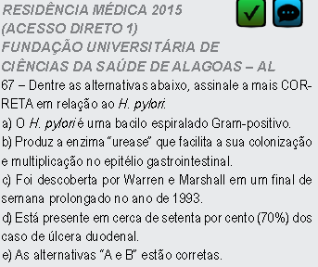
questôes

Slide 50
RESIDÊNCIA MÉDICA 2015 (ACESSO DIRETO 1) -HOSPITAL DAS CLÍNICAS DO PARANÁ – PR. MODIFICADA
Paciente com 56 anos de idade, previamente dislipidêmico, sem uso de medicação específica e história de trombose venosa de membros inferiores há 2 meses, em uso de varfarina. Apresenta mal-estar epigástrico vago, sensação de plenitude pós-prandial e dor em queimação epigástrica que iniciou há 3 meses. Refere acordar por causa da dor. Ao procurar a unidade básica de saúde, recebeu o diagnóstico clínico de gastrite e foi medicado com cimetidina. Como a dor não passava, resolveu, por conta própria, acrescer o uso de omeprazol. Quatro dias após o início do omeprazol, deu entrada na emergência por hematêmese e melena. Nesse momento, ao exame físico, apresentava palidez extremamente intensa e se encontrava em choque hipovolêmico. Evoluiu com parada cardíaca e não foi possível reverter a situação, indo a óbito no mesmo dia. Com base nesse caso, assinale a alternativa INCORRETA:
a) Omeprazol tem a capacidade de inibir o citocromo P450 e potencializar a ação da varfarina.
b) O diagnóstico mais comum para dor epigástrica é a dispepsia não ulcerosa.
c) Dois terços dos pacientes com úlcera duodenal se queixam de dor que os faz acordar de noite, entre meia-noite e 3h da madrugada.
d) Os BH2 são drogas de primeira escolha para tratar úlceras acompanhadas por infecção do H. pylori.
e) Cimetidina tem a capacidade de inibir o citocromo P450 e potencializar a ação da varfarina.

Slide 51
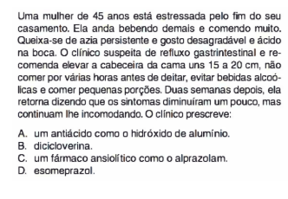

Slide 52
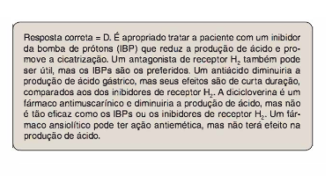

Slide 53
Referências
Comparison of the Hospital-Acquired Clostridium difficile Infection Risk of Using Proton Pump Inhibitors versus Histamine-2 Receptor Antagonists for Prophylaxis and Treatment of Stress Ulcers: A Systematic Review and Meta-Analysis. https://www.ncbi.nlm.nih.gov/pubmed/28506028
[Effect of H2-receptor antagonist and proton pomp inhibitor on the treatment of acid-related disease]. https://www.ncbi.nlm.nih.gov/pubmed/26165073
Farmacologia Básica e Clínica - 13ed KATZUNG-LANGE
Medcurso vol. 1 - gastro

